Slide 1

JSP
김동민

Slide 2

JSP
JSP개요
JSP 처리과정
실습

Slide 3
1.
JSP 개요
JSP : Java 언어를 기반으로 하는 Server Side 스크립트 언어
서블릿: 자바를 이용한 서버 프로그래밍 기술 느린 처리속도, 많은 메모리 요구로 주도권 빼앗김
자바의 모든 기능을 사용할 수 있다.
JSP또는 다른 서블릿 간의 데이터를 쉽게 공유할 수 있다.
빈즈(Beans)라고 하는 자바 컴포넌트를 사용할 수 있다.
커스텀 태그를 사용할 수 있으며, JSTL과 같은 태그 라이브러리 이용가능
스프링 @MVC 등 다양한 프레임 워크와 결합하여 개발 할 수 있다.

Slide 4
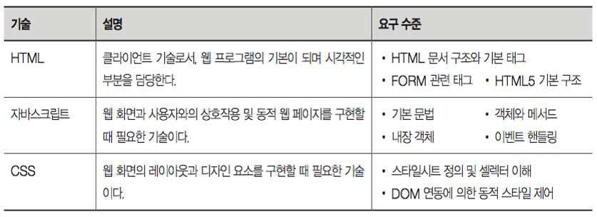
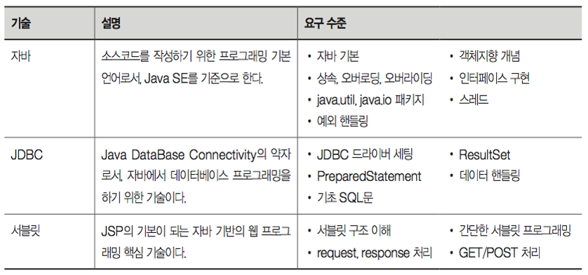
1.
JSP 배우는데 필요한 것

Slide 5
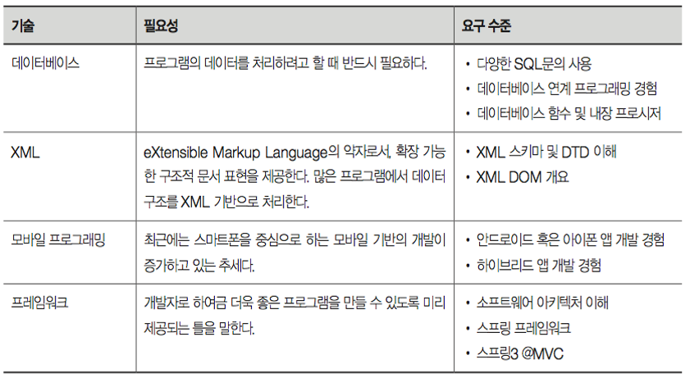
1.
JSP 배우는데 필요한 것

Slide 6
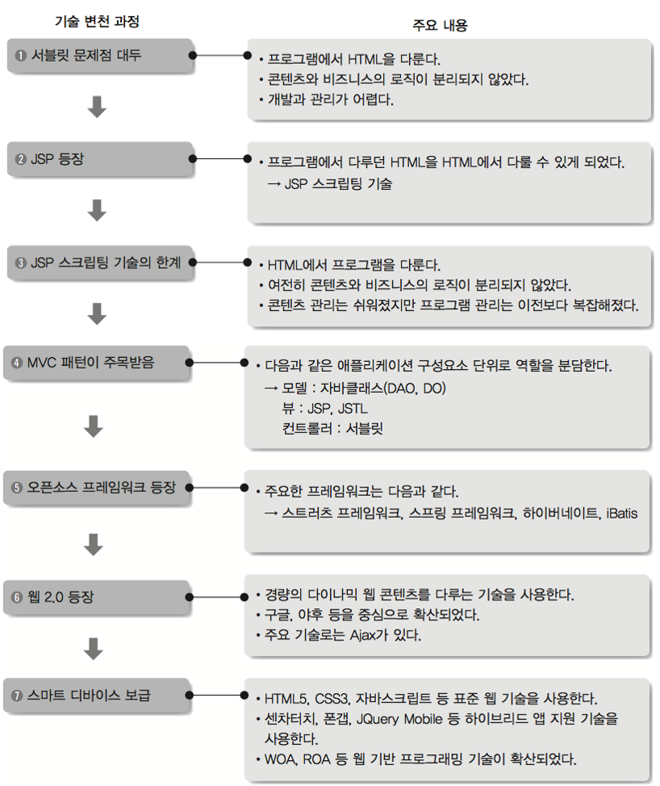
1.
JSP 변천사

Slide 7
2.
JSP 처리과정
Client
(browser)
WEB Server
WAS
(Web Application Server)
DataBase
Client : Webbrowser(Web & mobile)
WebServer : ① Client에서 http로 요청 받은 정적콘텐츠(html, image, css) 등을
Client에 제공
② 클라이언트의 요청(Request)을 WAS에 보내고, WAS가 처리한
결과를 클라이언트에게 전달(응답, Response)
WAS : DB 조회나 다양한 로직 처리를 하기 위해 만들어진 Application Server
Container로 JSP, Servlet을 실행,
즉, WAS는 JSP, Servlet을 실행환경제공

Slide 8
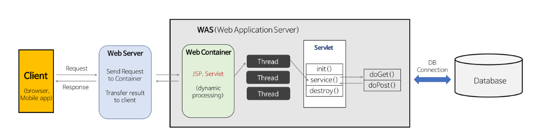
2.
웹서비스 구조(Web Service Architecture)
웹서버 종류: 마이크로소프트 IIS, APACHE, NGINX
WAS 종류: TOMCAT, IBM WEBSPHERE, JEUS
웹서버의 역할
정적인 파일들을 Application Server까지 가지 않고 앞단에서 빠르게 보내줌
WAS의 역할
요청에 맞는 데이터를 DB에서 가져와서 비즈니스 로직에 맞게 그때 그때 결과를 만들어서 제공

Slide 9
2.
웹서비스 동작과정
Web Server는 웹 브라우저 클라이언트로부터 HTTP 요청
Web Server는 클라이언트의 요청(Request)을 WAS에 보냄
WAS는 관련된 Servlet을 메모리에 로드
WAS는 web.xml을 참조하여 해당 Servlet에 대한 Thread를 생성 (Thread Pool 이용)
HttpServletRequest와 HttpServletResponse 객체를 생성하여 Servlet에 전달
Thread는 Servlet의 service() 메서드를 호출
service() 메서드는 요청에 맞게 doGet() 또는 doPost() 메서드를 호출
protected doGet(HttpServletRequest request, HttpServletResponse response)
doGet() 또는 doPost() 메서드는 인자에 맞게 생성된 적절한 동적 페이지를 Response 객체에 담아 WAS에 전달
WAS는 Response 객체를 HttpResponse 형태로 바꾸어 Web Server에 전달
생성된 Thread를 종료하고, HttpServletRequest와 HttpServletResponse 객체를 제거

Slide 10
3.
실습 – BoardWebJSP 구조
JSP
DAO
(Data Accees Object)
DB를 사용하는 객체
VO=DTO
(Value Object)
데이터 교환을 위한 객체
Util(DB connection)
DB접근 관리

Slide 11
3.
DBMS
Select
select * from users; users 테이블에 있는 내용 모두 조회
desc users ; 테이블 구조 조회
select seq, title, writer, content, regdate, cnt, from board ;
Insert
insert into board(seq , title, writer, content, regdate, cnt) values(1, 'test', 'kim', 'content test', sysdate, 1);
Update
update board set title = 'park' where seq = 1 ;
Delete
delete board where seq = 1 ;

Slide 12
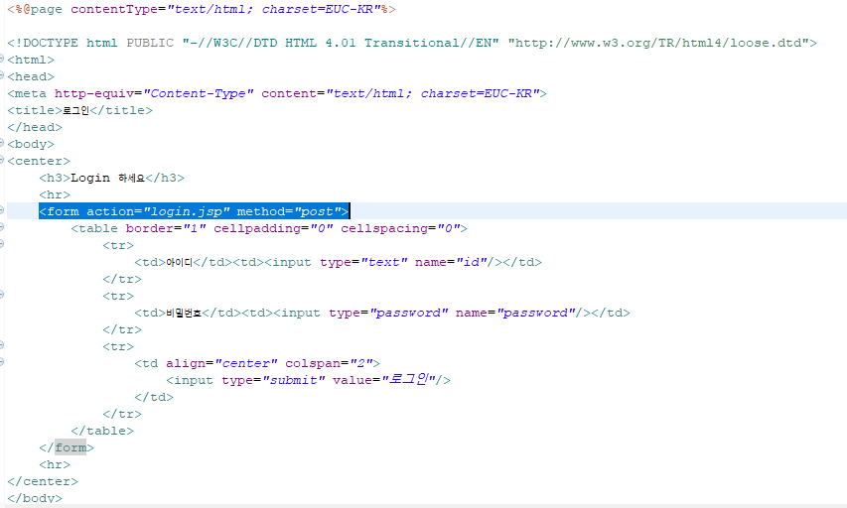
3.
loginForm.jsp

Slide 13
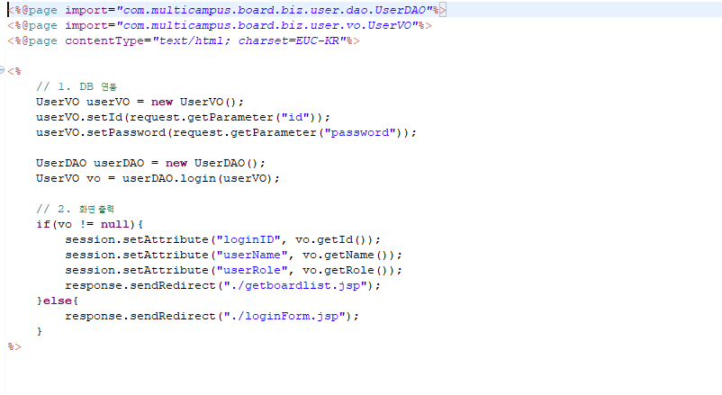
3.
l login.jsp

Slide 14
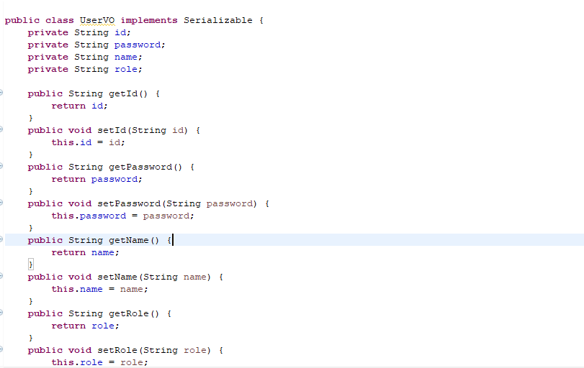
3.
l UserVo

Slide 15
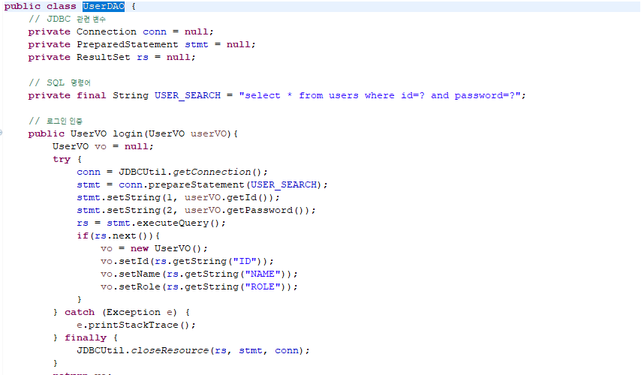
3.
l UserDAO

Slide 16
감사합니다.

